Slide 1
System Verilog Project
TA：Guo Yiliang Mail: 542650017@qq.com
2020年12月24日

Slide 2
Project DUT
该设计称为多通道数据整形器（MCDF，multi-channel data formatter），它可以将上行多个通道数据经过内部的FIFO，最终以数据包（data packet）的形式送出。同时，上行数据和下行数据的接口协议不同，需要通过formatter进行切换。

Slide 3
Project DUT
从上图的MCDF结构看主要分为如下几个部分：
1．上行数据的通道从端（Channel Slave），负责接收上行数据，并存储在FIFO中；
2．仲裁器（Arbiter）可以选择从不同的FIFO中读取数据，进而将数据进一步传送至整形器（formatter）；
3．整形器（formatter）将数据按照一定的接口时序送出至下行接收端；
4．控制寄存器（Control Registers）有专门的寄存器读写端口，负责接收命令对MCDF的功能作出修改。

Slide 4
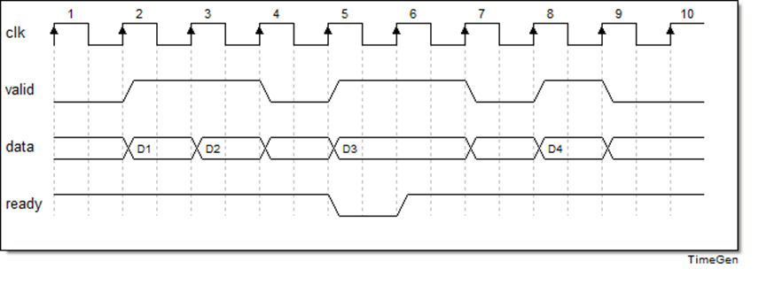
接口时序
通道从端
当valid为高时，表示要写入数据。如果该时钟周期ready为高，则表示已经将数据写入；如果该时钟周期ready为低，则需要等待ready为高的时钟周期才可以将数据写入。

Slide 5
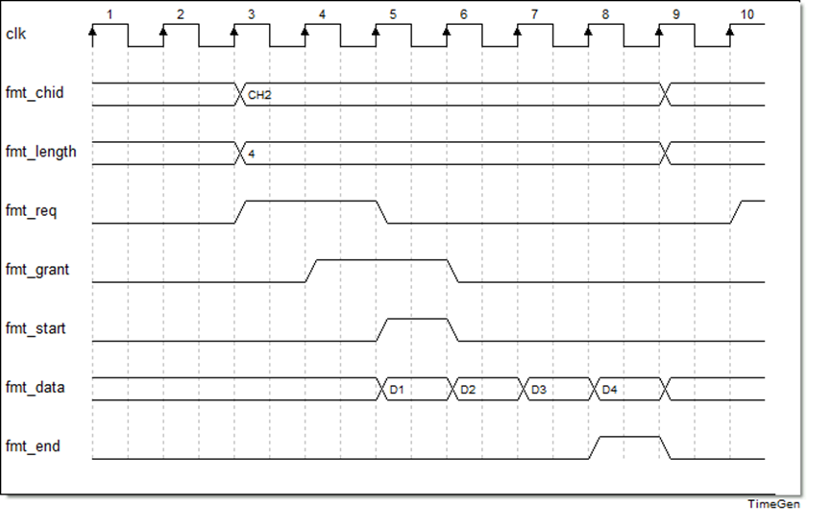
接口时序
整形器接口
整形器是按照数据包的形式发送数据，可以选择的数据包的长度有4、8、16、32。整形器必须完整的发送某一个通道的数据包后，才可以准备转而发送下一个数据包，在发送数据包期间，fmt_chid和fmt_length应该保持不变，直到数据包发送结束为止

Slide 6
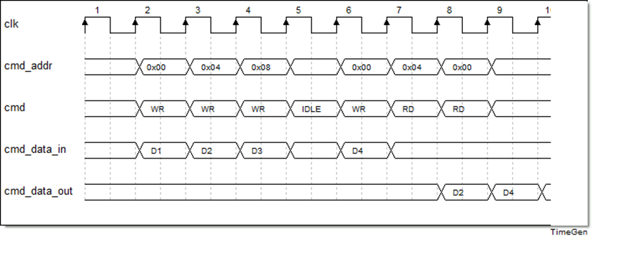
接口时序
控制寄存器
在控制寄存器接口上，需要在每一个时钟解析cmd。当cmd为写指令时，需要把数据cmd_data_in写入到cmd_addr对应的寄存器中；当cmd为读指令时，即需要从cmd_addr对应的寄存器中读取数据，并在下一个周期，将数据驱动至cmd_data_out接口。

Slide 7
寄存器描述
控制寄存器32bits读写寄存器（通道1-0x00，通道2-0x04 ，通道3-0x08 ）
bit[0]：通道使能信号。1为打开，0为关闭。复位值为1。
bit[2:1]：优先级。0为最高，3为最低。复位值为3。
bit[5:3]：数据包长度，解码对应表为，0对应长度4，1对应长度8，2对应长度16，3对应长度32，其余数值(4-7)均暂时对应长度32。复位值为0。
bit[31:6]：保留位，无法写入。复位值为0。
状态寄存器32bits只读寄存器（通道1-0x10，通道2-0x014，通道3-0x18 ）
bit[7:0]：上行数据从端FIFO的可写余量，同FIFO的数据余量保持同步变化。复位值为FIFO的深度数。
bit[31:8]：保留位，复位值为0。

Slide 8
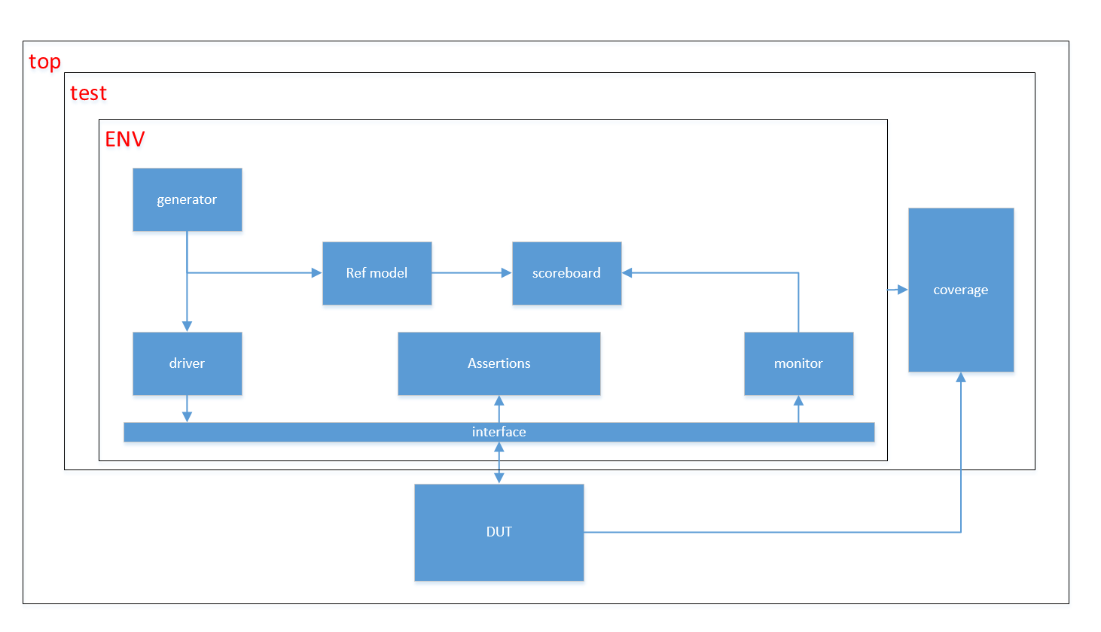
验证平台结构
与之前不同，两个输入接口需要对应不同的generator与driver

Slide 9
测试功能点
寄存器读写测试——所有控制寄存器的读写测试，所有状态寄存器的读写测试；
寄存器稳定性测试——非法地址读写，对控制寄存器保留域进行读写，对状态寄存器进行写操作
数据通道开关测试——对每一个数据通道对应的控制寄存器域en配置为0，在关闭状态下测试数据写入是否通过
优先级测试——将不同数据通道配置为相同或者不同的优先级，在数据通道使能的情况下进行测试
发包长度测试——将不同数据通道随机配置为各自的长度，在数据通道使能的情况下进行测试
下行从端低带宽测试——将mcdf下行数据接收端设置为小存储量，低带宽的类型，由此使得在由formatter发送出数据之后，下行从端有更多的机会延迟grant信号的置位，用来模拟真实场景。

Slide 10
报告提交
基本要求
由于本学期SV课程project为单人完成，大家在实现过程中需要搭建起整个测试平台，使每个模块都能完成相应的功能，测试平台可以正常工作，能够将DUT输出与ref model结果进行比对。
可以实现多种测试模式，并能正确通过测试。
提升要求
基于给出的覆盖率测试代码，达到尽可能高的测试覆盖率。
附件中需要有完整的 systemverilog 代码（添加适当的注释）
务必独立思考，自主完成，发现抄袭一律不给分
命名规范： 学号_姓名_project
提交邮箱：sjtusv2020@163.com 提交截止时间：1月17日24:00

